Slide 1

Introduktion til programmering
Informatik C, lektion 2

Slide 2
Agenda
ℹ️ Introduktion og opsummering – 5 minutter
👫 Gruppearbejde: Intro til app lab – 20 minutter
💬 Opsamling – 5 minutter
👫 Beregner: Øvelse 5.1 – 20 minutter
👫 Beregner: Øvelse 5.2 – 5 minutter
☕️ Pause – 5 minutter
💬 Opsamling – 5 minutter
👫 Beregner: Øvelse 5.3 – 5 minutter
👫 Beregner: Øvelse 5.4 – 10 minutter
👫 Beregner: Øvelse 5.5 – 5 minutter
👫 Beregner: Øvelse 5.6– 5 minutter
👫 Beregner: Øvelse 5.7 (Ekstra opgave til de hurtige) – 5 minutter
🧠 Opsamling og Evaluering – 10 minutter

Slide 3
Fem vigtige begreber inden for programmering
Funktion ⚙️: En blok af kode, der udfører en specifik opgave og gør koden nemmere at organisere og genbruge.
Sekvens ➡️: Rækkefølgen af handlinger, som computeren følger trin for trin.
Forgrening 🔀: Mulighed for at vælge forskellige veje i programmet baseret på betingelser.
Løkker 🔄: Gentagelse af en proces, så den samme kode ikke skrives flere gange.
Variabler 📦: Opbevaring af data, som programmet kan hente og ændre.

Slide 4

Øvelse 3 (gruppearbejde): Intro to App lab - 25 minutter
Gå ind på https://studio.code.org/join
Indtast sektionskoden: FFGBWR
Tryk på "Join"-knappen.

Slide 5
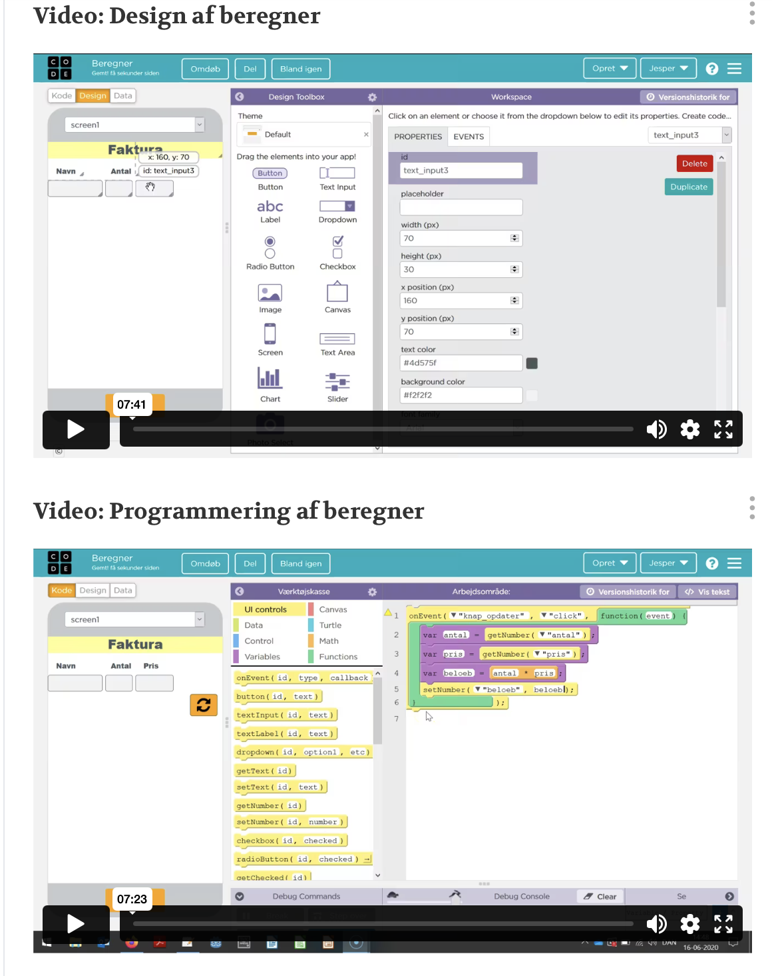
Øvelse 5.1 (gruppearbejde): BEREGNING AF BELØB – ca. 20 minutter
Gå ind på https://code.org/
Opret en bruger ved at klikke på "Log ind" i øverste højre hjørne
Klik på "Opret" i øverste højre hjørne og vælg App Lab
Følg instruktionerne i den første video nedenfor: Design af beregner
Følg instruktionerne i den anden video nedenfor: Programmering af beregner
I videoen lærer du om to begreber: Sekvenser og variabler.

Slide 6
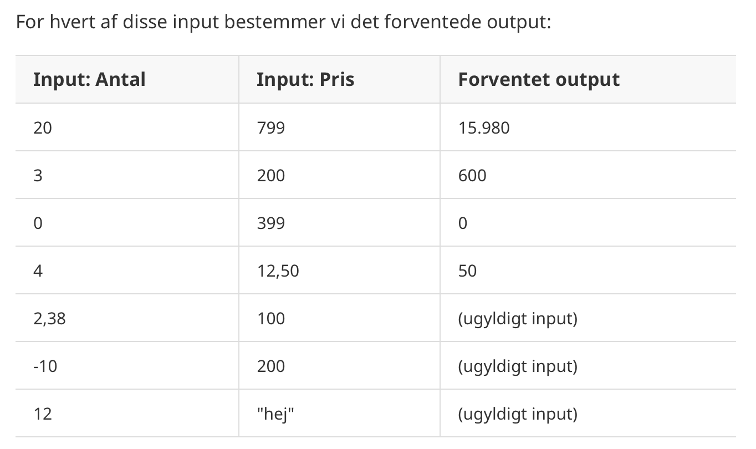
Øvelse 5.2 (gruppearbejde): TEST AF PROGRAM
Test programmet fra øvelse 5.1: Beregning af beløb med ovenstående input og notér de tilhørende output.
Hvor afviger output fra det forventede?
Hvilke ændringer vil du foreslå til programmet?

Slide 7
💬 Opsamling – 5 minutter

Slide 8
☕️ Pause – 5 minutter

Slide 9

Øvelse 5.3: UDVIDELSE AF PROGRAM – ca. 5 minutter
Udvid designet fra øvelse 5.1: Beregning af beløb, så der over det beregnede beløb er en label med teksten "Beløb".
Ret i koden, så der lægges moms på det viste beløb. Du skal altså gange beloeb med 1,25 i den gule blok ved at tilføje * 1.25 efter beloeb.

Slide 10
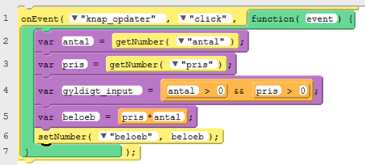
ØVELSE 5.4: BETINGELSE - ca. 10 minutter
Åbn dit program fra øvelsen: Beregning af beløb
Følg instruktionerne i de to videoer nedenfor. De viser, hvordan du indsætter en boolsk type og undersøger værdien under programmets kørsel.
Video: Indsættelse af boolsk type og undersøgelse af variabel
Video: Betingelse ud fra både antal og pris
EKSEMPEL: KODE VED BOOLSK TYPE TIL UGYLDIGT INPUT:

Slide 11
ØVELSE 5.5: UNDERSØGELSE AF PROGRAMMET - ca. 5 minutter
Indsæt et breakpoint i anden linje fra dit program i øvelsen: Betingelse
Start programmet, indtast en værdi, og tryk på knappen
Undersøg nu variablerne antal, pris og beloeb ved at indtaste dem i nederste højre hjørne. Gå frem skridt for skridt ved at trykke på Step in
Afprøv flere gange, hvor du både bruger tal som gyldige input samt negative tal og ord som ugyldige input

Slide 12
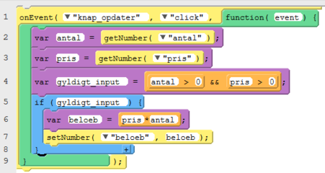
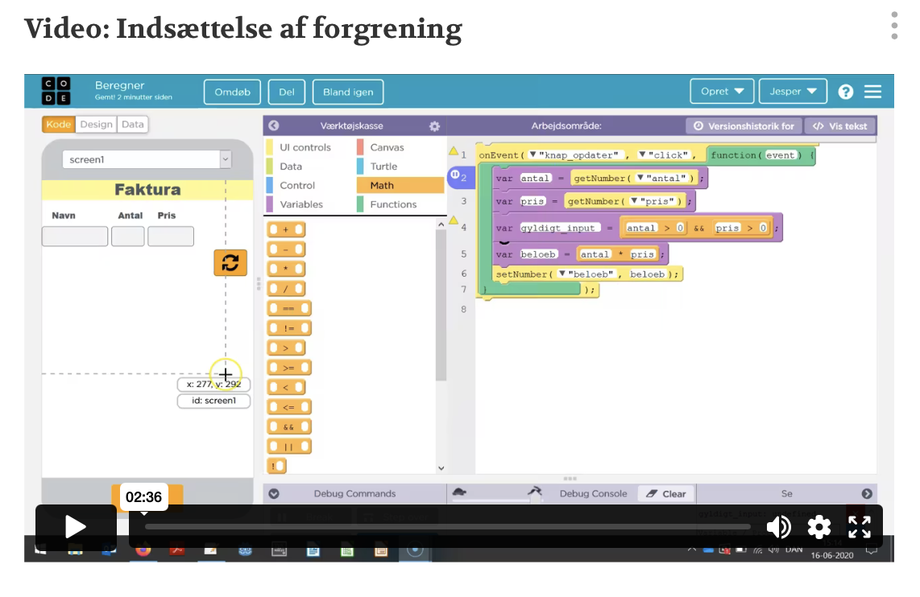
ØVELSE 5.6: FORGRENING MED ÉN GREN - ca. 5 minutter
Fortsæt med dit program fra øvelsen: Undersøgelse af programmet
Følg instruktionerne i videoen nedenfor. Videoen viser, hvordan du indsætter en forgrening med én gren.

Slide 13
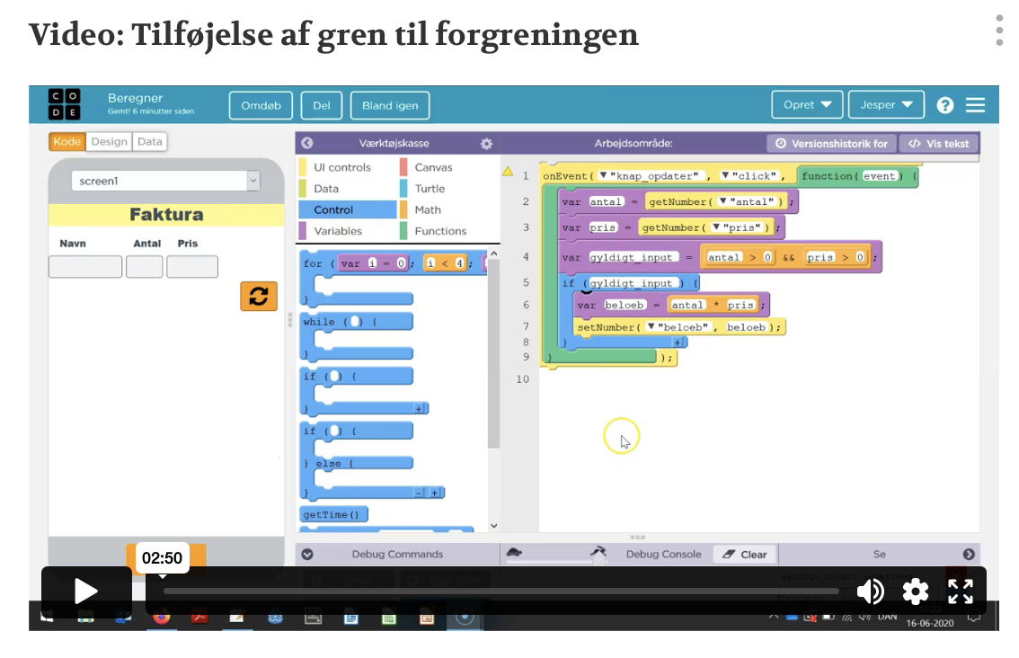
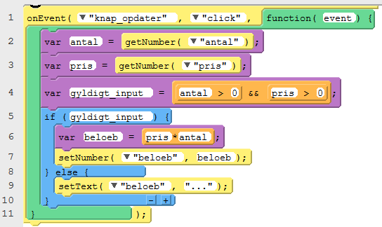
ØVELSE 5.7: FORGRENING MED TO GRENE - ca. 5 minutter (ekstraopgave)
Fortsæt med dit program fra øvelsen: Forgrening med én gren
Følg instruktionerne i videoen nedenfor. Videoen viser, hvordan du tilføjer en gren mere til forgreningen
Kontroller, at dit program ser ud som eksemplet til højre.

Slide 14
🧠 Opsamling og Evaluering – 10 minutter

Slide 15
Ordforklaringer:
⚙️ Funktion er en del af programmet, der udfører en bestemt opgave. Du kan tænke på en funktion som en lille maskine, der får input, gør noget arbejde og måske giver et resultat tilbage. For eksempel: Hvis der trykkes på en tast, kan en funktion få en spiller til at bevæge sig til højre. Funktioner gør det lettere at genbruge den samme kode flere steder i et program.
🔀 Forgrening giver programmet mulighed for at vælge mellem forskellige handlinger baseret på en betingelse. En betingelse er et spørgsmål, der kan besvares med "sand" eller "falsk." For eksempel: "Hvis det regner, tag en paraply." Hvis betingelsen (regn) er sand, udføres en handling (tage paraplyen). I programmering bruges forgreninger til at bestemme, hvad der skal ske i forskellige situationer.
📦 Variabel er en slags "beholder" eller "etiket," der gemmer data, som programmet kan bruge og ændre. For eksempel kan en variabel i et spil være "liv" eller "point," som kan gå op eller ned. Du kan give variablen et navn og en startværdi, og derefter kan programmet ændre denne værdi undervejs. Variabler gør det muligt at holde styr på information, som kan ændre sig, mens programmet kører.
🔄 Løkke er en regel, der fortæller programmet at gentage en handling igen og igen – enten et bestemt antal gange eller, indtil noget specielt sker. For eksempel kan en løkke bruges i et spil til at opdatere en pointtæller hver gang, en spiller scorer point, eller til at tjekke, om et kodeord er korrekt i et login-system. Løkker gør det muligt for programmet at gentage ting uden at skrive den samme kode mange gange.
➡️ Sekvens er en række handlinger, som programmet udfører én efter én i den rigtige rækkefølge. Man kan tænke på en sekvens som en trin-for-trin opskrift: først gør du dette, så gør du det næste. For eksempel i et spil: Hvis en spiller bliver ramt af en fjende, mister spilleren et liv. Hvis spilleren skyder fjenden, kan spilleren komme videre til næste bane. Sekvenser kan indeholde forgreninger, løkker og andre elementer. De er grundlaget for, hvordan programmet bygges op. Bemærk: Sekvenser bruges ofte til at beskrive flowet i et program og kan visualiseres i et diagram eller en beskrivelse.

